Slide 1
中国地图出版社五年级信息技术教科书第一单元第一节
硬件软件齐协力
教师： 耿 弢
学校：蓟州区公乐小学

Slide 2
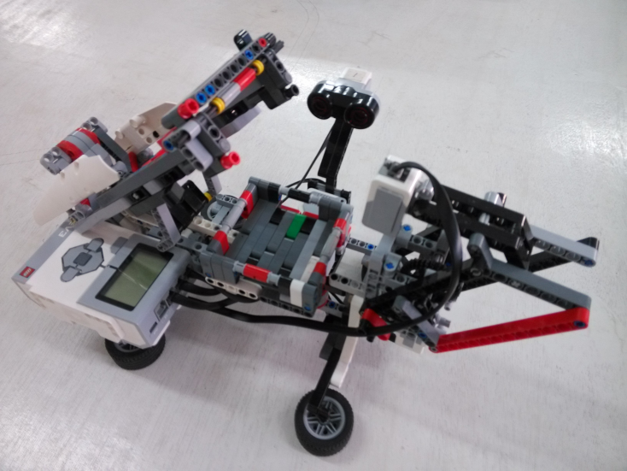
中国地图出版社五年级信息技术教科书第一单元第一节

Slide 3
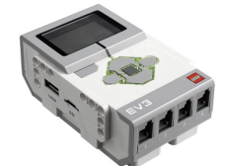
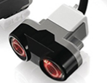
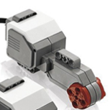
中国地图出版社五年级信息技术教科书第一单元第一节
核心控制器
控制机器人的动作
各部分功能
颜色传感器
观察魔方六个面的颜色位置
超声波传感器
探测是否有魔方存在
电 机
转动魔方完成任务

Slide 4
中国地图出版社五年级信息技术教科书第一单元第一节
硬件：凡事能够看得见摸得到的设备都是计算机的硬件。
硬件的分类
说一说我们生活中还有哪些计算机的硬件。

Slide 5
中国地图出版社五年级信息技术教科书第一单元第一节
软件：为了管理和使用硬件设备而编制的程序。
软件的分类
系统软件：控制和协调计算机的软硬件，是计算机的灵魂。

Slide 6
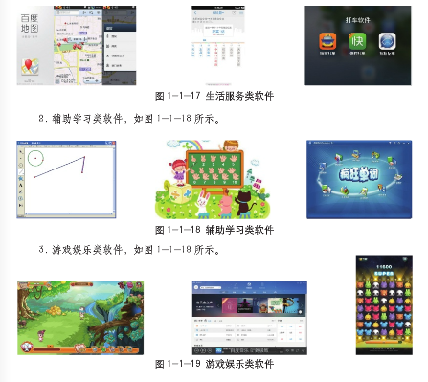
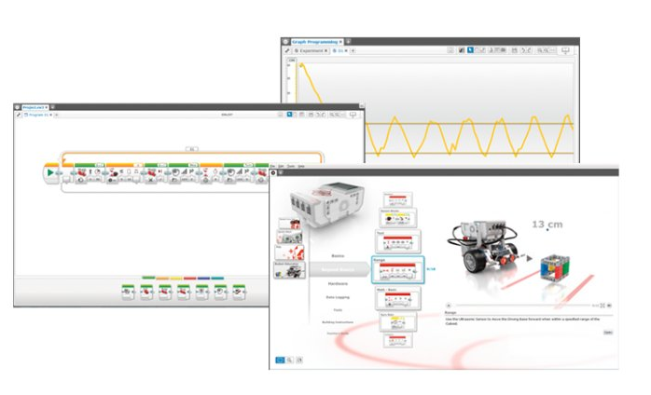
中国地图出版社五年级信息技术教科书第一单元第一节
应用软件
应用软件：是为满足用户具体需求而开发的程序。

Slide 7
中国地图出版社五年级信息技术教科书第一单元第一节
做一做

Slide 8
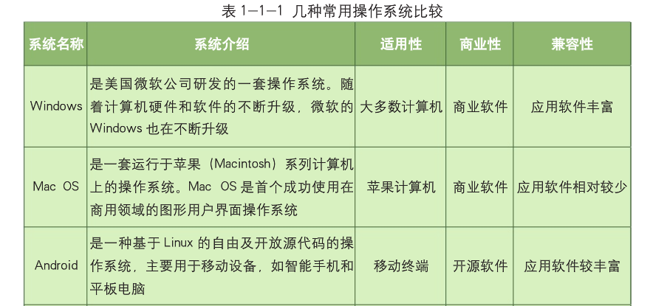
中国地图出版社五年级信息技术教科书第一单元第一节
教学过程

Slide 9
中国地图出版社五年级信息技术教科书第一单元第一节
课后作业
作业：
1、收集关于信息技术资料和相关知识。
2、上网找一找我们生活中哪些地方都用到了信息技术。

Slide 10
谢谢观看！
2017年1月10日

